Slide 1
Linux C语言开发工具链

Slide 2
本地开发 vs 交叉平台开发
本地开发：
一般软件的开发属于本地开发，也就是说开发软件的系统与运行软件的系统是相同的。
交叉平台开发：
嵌入式系统开发属于交叉平台开发，也就是说开发软件的系统与运行软件的系统不同。
  宿主机：开发软件的平台，称为宿主机，往往是通用电脑
  目标机：运行软件的平台，称为目标机，在这里是嵌入式系统。

Slide 3
（嵌入式）开发工具链
掌握嵌入式开发工具链的使用是进行嵌入式开发的前提条件之一
与主流开发工具类似，嵌入式交叉开发工具也包括
  编辑器：常用编辑器vim, gvim, emacs, gedit, eclipse
  交叉编译器，编译器能够把一个源程序编译生成一个由机器语言构成的可执行程序。虽然交叉编译器本身也在主机上运行，但编译生成的不是主机认识的机器语言，而是目标机能够识别的机器语言。
  调试工具，即能够对执行程序进行源码或汇编级调试的软件
  项目管理工具，用于协助多人开发或大型软件项目的管理的软件

Slide 4
GNU tools
GNU tools和其他一些优秀的开源软件可以完全覆盖上述类型的软件开发工具。为了更好的开发嵌入式系统，需要熟悉如下一些软件
  GCC
  Gdb
  Make
  Binutils—辅助GCC的主要软件
  cvs

Slide 5
vim编辑器
Vim is a highly configurable text editor built to enable efficient text editing.
"programmer's editor“
charityware. GPL-compatible
纯控制台方式的编辑器。(只有6KB大小)
gVim是图形用户界面版的vim，有windows版
高手中的vim：手不离键盘。

Slide 6
vim编辑器
标准模式(一般模式)：键盘输入作为命令对待，不回显。
编辑模式(插入模式)：键盘输入作为文本正文。
命令行模式(底行模式)：键盘输入作为命令对待，在最底行回显，输入“Enter”才有效。
可视模式：可以通过移动光标选择文本。

Slide 7
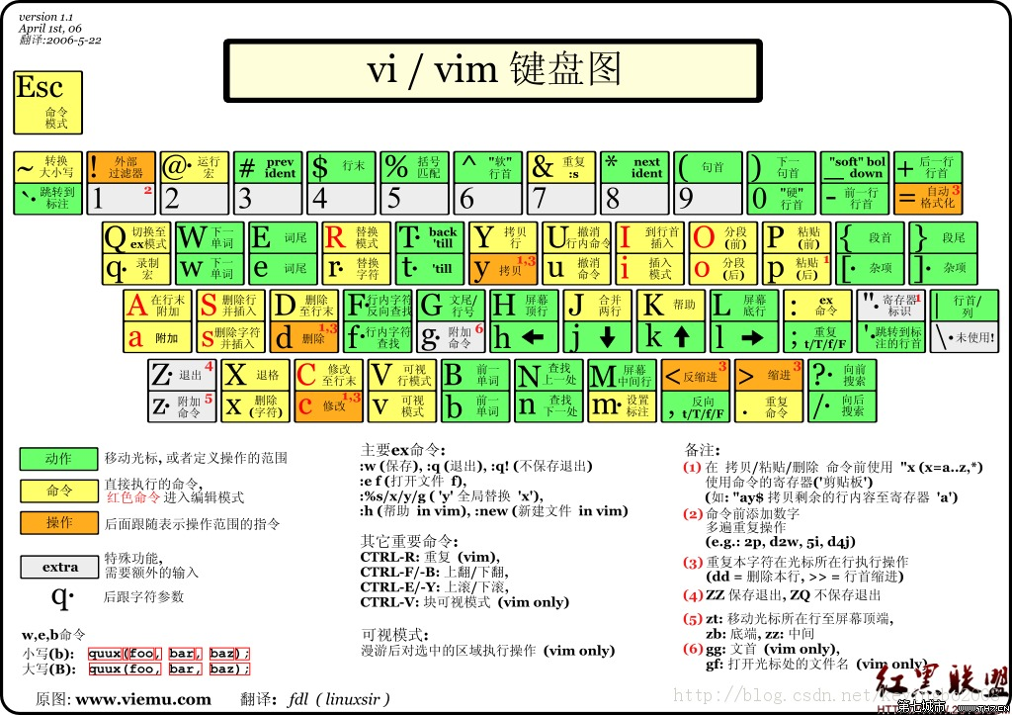
vim编辑器

Slide 8
GCC
很多人认为GCC只是一个C编译器，
其实GCC = GNU Compiler Collection
目前，GCC可以支持多种高级语言，如
  C、C++
  ADA
  Object C
  JAVA
  Fortran
  PASCAL

Slide 9
GCC下的工具
gcc — 符合ISO等标准的C编译器
g++ — 基本符合ISO标准的C++编译器
gcj — GCC的java前端
gnat — GCC的GNU ADA 95前端

Slide 10
GNU Tools—gcc
gcc是一个强大的工具集合，它包含了预处理器(cpp)、编译器(cc)、汇编器(as) 、链接器(ld)等组件。它会在需要的时候调用其他组件。输入文件的类型和传递给gcc的参数决定了gcc调用具体的哪些组件。
对于开发者，它提供的足够多的参数，可以让开发者全面控制代码的生成，这对嵌入式系统级的软件开发非常重要。

Slide 11
GCC
GCC又是一个交叉平台编译器，支持的硬件平台很多，如alpha、arm、avr、hppa、i386、m68k、mips、powerpc、sparc、vxworks、x86_64、MS Windows、OS/2等等。它能够在当前CPU平台上为多种不同体系结构的硬件平台开发软件，因此尤其适合在嵌入式领域的开发编译。

Slide 12
GCC的简介
GCC使用的基本语法为：
gcc [option] filename

Slide 13
GCC 编译参数
-E 只预处理，不编译汇编和连接
-S 只编译，不汇编和连接
-c 只编译和汇编，不连接
-o 指定输出文件
-l name 链接名称为libname.a/ libname.so的库
-I 指定头文件路径
-L 指定链接时的函数库的查找路径
-w 关闭显示警告
-Wall 启动所有编译警告

Slide 14
GCC 编译参数
-g 编译时加入调试参数（-ggdb）
-pg 产生gprof所用的信息
-On 优化
-ansi
-std=
  c89 / c99 /gnu89 /gnu99
-static 只链接静态库
-shared 尽可能链接动态库

Slide 15
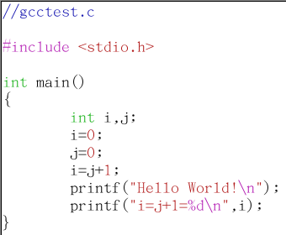
gcc使用举例（1）

Slide 16
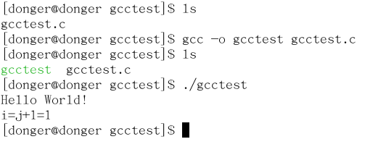
gcc使用举例（2）
编译和运行
编译
运行

Slide 17
gcc的编译过程
一般情况下，c程序的编译过程为
  1、预处理
  2、编译成汇编代码
  3、汇编成目标代码
  4、链接

Slide 18
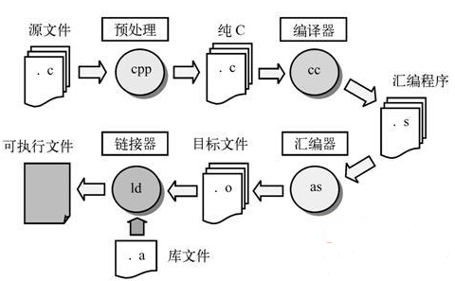

Slide 19
1、预处理
预处理：使用-E参数
输出文件的后缀为“.i”
  gcc –E –o gcctest.i gcctest.c

Slide 20
关于预处理
  文件包含：#include是最为常见的预处理，主要将指定的文件代码组合到源程序代码之中。
  条件编译：#if、#ifdef、#ifndef、#if defined、#endif、#undef等也是常用的预处理，主要是在编译时进行选择性编译，有效地控制版本和编译范围，防止对文件的重复包含等重要功能。
  布局控制：#progma功能因后面的参数不同而不同，例如 使用#progma pack(1)可以内存变量的1个字节对齐，使得结构变量的成员分配到连续的内存块，等价于__attribute__((packed))。
  宏替换：#define的主要功能是定义符号常量、函数功能、重新命名、字符串符号的拼接等各种功能。
  其他的预处理有：#line是用于修改预定义宏__LINE__（当前所在的行号）和__FILE__（当前源文件的文件名）；#error / #warning分别用于输出一个错误/警告信息；等等。

Slide 21
2、编译成汇编代码
可以直接编译到汇编代码
  gcc –S gcctest.c

Slide 22
3、编译成目标代码
直接编译成目标代码
  gcc –c gcctest.c
使用汇编器生成目标代码
    as –o gcctest.o gcctest.s

Slide 23
4、编译成执行代码
目标代码→执行代码
  gcc –o gcctest gcctest.o
直接生成执行代码
  gcc –o gcctest gcctest.c

Slide 24
优化编译
优化编译选项有：
  -O0
  缺省情况，不优化
  -O1
  -O2
  -O3
  等等
不同程度的优化

Slide 25
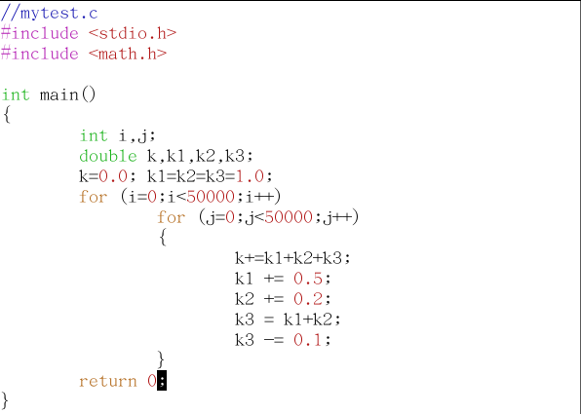
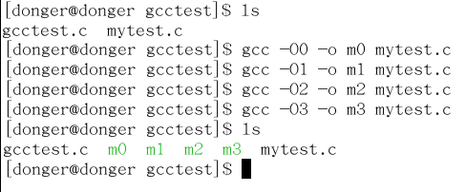
gcc的优化编译举例（1）
不同的优化
编译选项
基于arm9的Linux OS

Slide 26
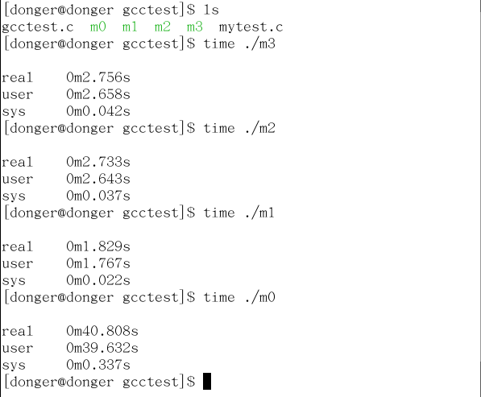
使用time命令统计程序的运行

Slide 27
分别编译与链接
project
动态链接库 (*.dll *.so)
静态链接库 (*.lib *.a)
链
接
器
编
译
器
可执行
文件
b.c
b.o/b.obj
编
译
器
a.c
a.o/b.obj

Slide 28
编译链接多个文件
gcc –o program t1.c t2.c t3.c
gcc –o program t1.o t2.o t3.o

Slide 29
链接器的主要工作
将分散的数据和机器代码收集并合成一个单一的可加载并可执行的文件；
符号解析：由多个程序模块(源程序)构建一个可执行程序时，模块之间的相互引用通过符号进行。程序也可以通过符号来引用代码库(lib库)中的功能。符号解析就是将符号引用和符号定义关联起来。
地址重定位：编译器产生的各个目标文件(obj文件)中数据和代码的地址一般都是从0开始。因此如果一个程序包含多个目标文件时就会产生地址重叠。重定位就是为每个目标文件重新定义加载地址，并修改相应的代码和数据以反映这种变化。

Slide 30
预编译函数库：静态库、动态库
预编译的函数库：模块化、可重用性强、编译速度快、保护知识产权
静态库（.a后缀）是一系列的目标文件的归档，静态链接时，静态库中的目标函数体会被复制到程序的可执行文件中去
动态库（libname.so[.major.minor.release]）不具有“复制”操作，程序运行时根据需要载入内存，且动态地将函数调用与函数体关联到一起。动态库在内存中只有一份拷贝，因此也称为共享库。易于升级。

Slide 31
使用动态链接库的优点
动态链接库文件与可执行文件独立，只要输出接口不变，更换动态链接库文件不会对可执行文件造成任何影响，因而极大地提高了可维护性和可扩展性。
被多个应用程序共享时，在内存中只有一份拷贝，因而更加节省内存
可以在多种编程语言之间共享代码

Slide 32
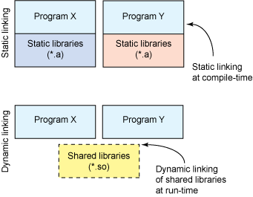
静态库与动态库

Slide 33
如何使用静态库
// hello.h
#ifndef HELLO_H
#define HELLO_H
void hello(char *name);
#endif
// hello.c
#include <stdio.h>
void hello(char *name) {
printf("Hello %s!\n", name);
}

Slide 34
Linux中如何使用静态库
如何生成静态库：
gcc -c hello.c
ar -crv libmyhello.a hello.o
如何链接静态库
gcc -o test main.c –lmyhello
gcc -o test main.c -L. –lmyhello
gcc main.c libmyhello.a -o test

Slide 35
Linux中如何使用动态库
如何生成动态库
gcc -fPIC -c hello.c (生成hello.o文件)
gcc -shared -o libmyhello.so hello.o (生成hello.so)
如何链接动态库（加载时链接）
gcc -o test main.c –lmyhello
如何找到动态库
/usr/lib和/lib目录
环境变量： LD_LIBRARY_PATH
配置文件/etc/ld.so.conf

Slide 36
课后练习 Exercises after class
利用C语言实现阶乘函数f(n) = n!，
将f(n)封装到静态库中，然后再编写另外一个C程序调用f(n)。
将f(n)封装到动态库中，然后再编写另外一个C程序调用f(n)。
4月20日前将源码、静态库文件、动态库文件打包发送到：2530182725@qq.com，（助教：何立志）
邮件主题：学号姓名第二次作业，程序打包作为附件发送，附件命名：学号姓名.zip 或 学号姓名.rar

